Slide 1
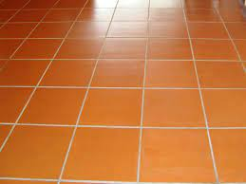
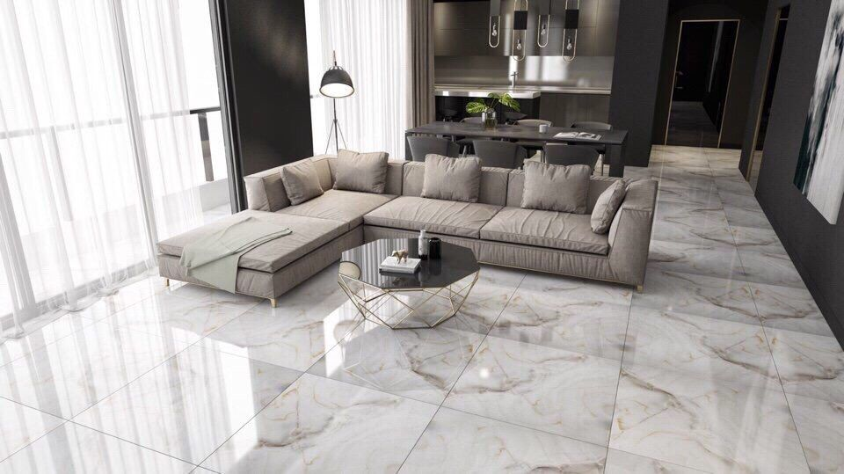
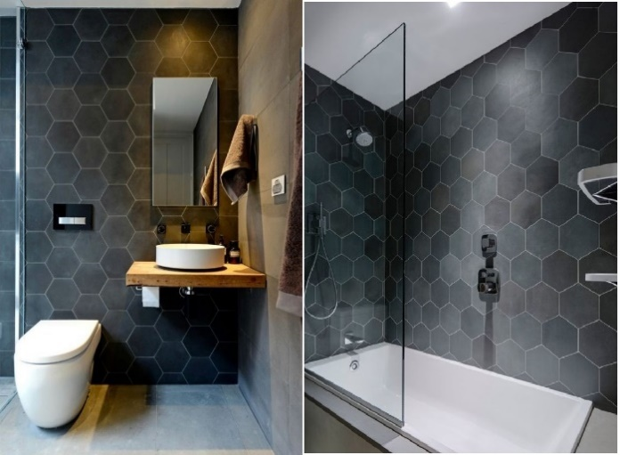
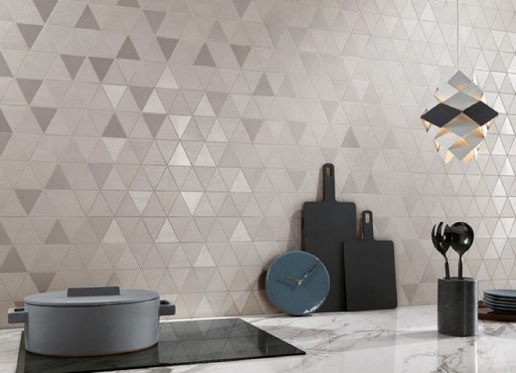
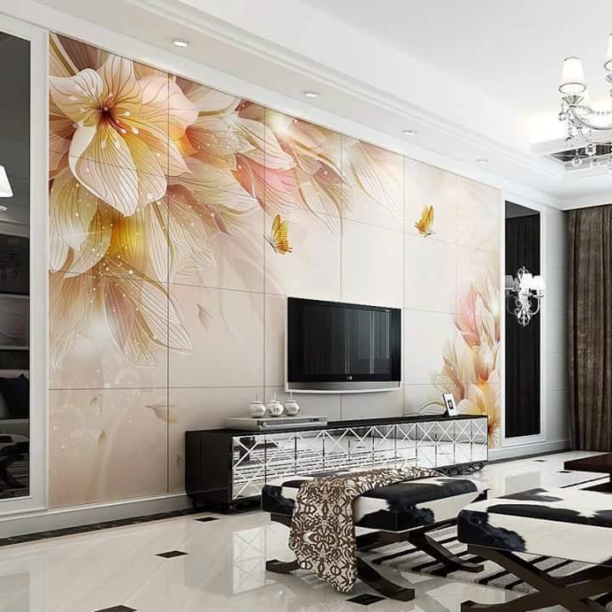
Kể tên các hình em đã học trong các hình ảnh bên?

Slide 2
CHƯƠNG IV: MỘT SỐ HÌNH PHẲNG
TRONG THỰC TIỄN
BÀI 18: HÌNH TAM GIÁC ĐỀU. HÌNH VUÔNG. HÌNH LỤC GIÁC ĐỀU
TIẾT 43 – HÌNH TAM GIÁC ĐỀU

Slide 3

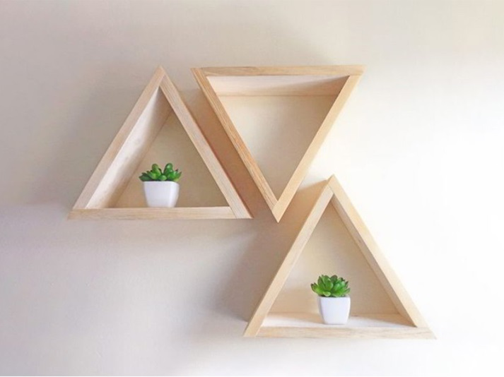
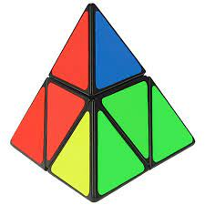
1. HÌNH TAM GIÁC ĐỀU
a) Một số yếu tố cơ bản của hình tam giác đều
HĐ1
Trong các hình dưới dây (H.4.1), hình nào là tam giác đều
a)
b)
c)
Hình 4.1
Tam giác đều
Em hãy tìm một số hình ảnh tam giác đều trong thực tế.

Slide 4
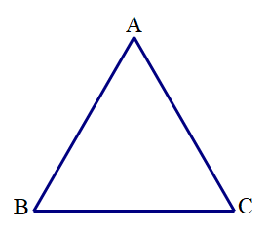
HĐ2
Cho tam giác đều ABC như Hình 4.2
Gọi tên các đỉnh, cạnh, góc của tam giác đều ABC.
1
đỉnh
cạnh
góc
Dùng thước thẳng để đo và so sánh các cạnh của tam giác ABC
2
3
Sử dụng thước đo góc để đo và so sánh các góc của tam giác ABC
Hình 4.2

Slide 5
Nhận xét
Trong tam giác đều:
- Ba cạnh bằng nhau.
- Ba góc bằng nhau và bằng 60⁰.

Slide 6
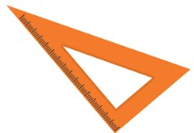
b) Cách vẽ tam giác đều
Thực hành 1
1
Vẽ tam giác đều ABC cạnh 3cm theo hướng dẫn sau:
Bước 1:
Vẽ đoạn thẳng AB = 3cm.
Bước 2:
Dùng ê ke có góc 60⁰ vẽ góc BAx bằng 60⁰.
Bước 3:
Vẽ góc ABy bằng 60⁰. Ta thấy Ax và By cắt nhau tại C, ta được tam giác đều ABC.
y
x
C
A
3 cm
B
2
Em hãy kiểm tra lại hình vừa vẽ, xem các cạnh của tam giác ABC có bằng nhau không? Các góc có bằng nhau không?

Slide 7
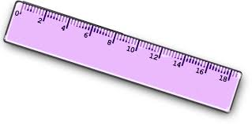
Em hãy kiểm tra lại hình vừa vẽ, xem các cạnh của tam giác ABC có bằng nhau không? Các góc có bằng nhau không?
A
B
C

Slide 8
Cách 2: Vẽ tam giác đều ABC.
A
B
C

Slide 9
c) Vận dụng kiến thức
Vẽ hình tam giác đều có cạnh bằng 2 cm.
1
y
x
A
B
2 cm
C

Slide 10
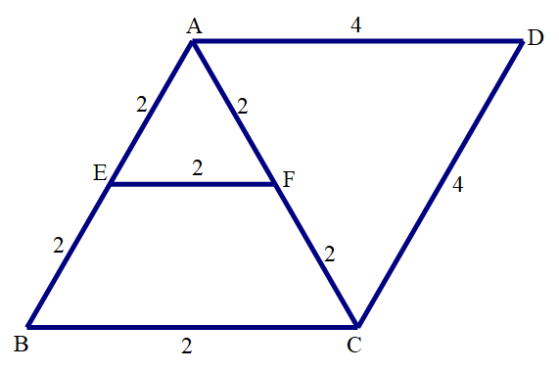
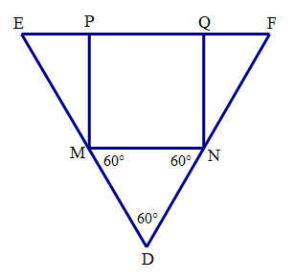
2
Hãy kể tên các hình tam giác đều có trong hình sau:
HÌNH VUÔNG
4
Hình 1
Hình 2
Hình 1: Các tam giác AEF, ABC, ADC là các tam giác đều
Hình 2: Tam giác MND là tam giác đều

Slide 11
Quan sát các hình sau và cho biết: Hình nào là hình tam giác đều?
Hình vuông
Tam giác đều
a)
b)
c)

Slide 12
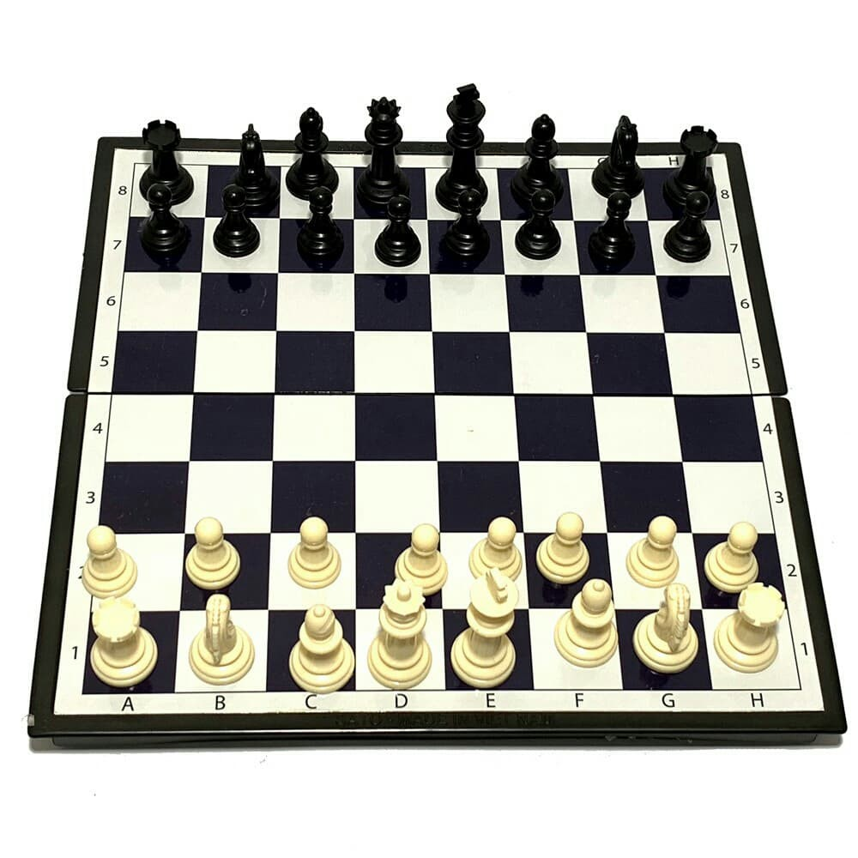
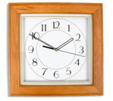
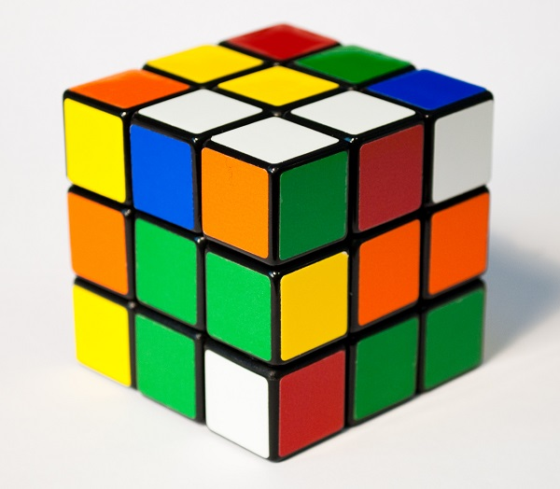
2. HÌNH VUÔNG
a) Một số yếu tố cơ bản của hình vuông
HĐ3
Em hãy tìm một số hình ảnh của hình vuông trong thực tế.

Slide 13
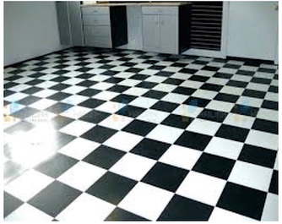
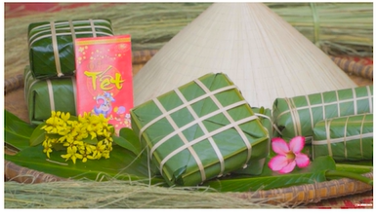

Slide 14
HĐ4
Quan sát Hình 4.3a.
Đỉnh
B
C
Đường chéo
Cạnh
O
Góc
A
D
Hình 4.3a.
Hình 4.3b
Nêu tên các đỉnh, cạnh, đường chéo của hình vuông ABCD (H.4.3b)
1
đỉnh
cạnh
đường chéo
2
Dùng thước thẳng đo và so sánh độ dài các cạnh của hình vuông; hai đường chéo của hình vuông.
3
Dùng thước đo góc để đo và so sánh các góc của hình vuông.

Slide 15
Nhận xét
Trong hình vuông:
- Bốn cạnh bằng nhau.
- Bốn góc bằng nhau và bằng 90⁰.
- Hai đường chéo bằng nhau.

Slide 16
b) Cách vẽ hình vuông
Thực hành 2
1
Vẽ hình vuông ABCD có cạnh 4 cm theo hướng dẫn sau:
Bước 1:
Vẽ đoạn thẳng AB = 4 cm.
Bước 2:
Vẽ đường thẳng vuông góc với AB tại A. Xác định điểm D trên đường thẳng đó sao cho AD = 4 cm.
Bước 3:
Vẽ đường thẳng vuông góc với AB tại B. Xác định điểm C trên đường thẳng đó sao cho BC = 4 cm.
Bước 4:
Nối C với D ta được hình vuông ABCD.
.
.
D
C
4 cm
4 cm
A
4 cm
B

Slide 17

Thực hành 2
2
Em hãy kiểm tra lại hình vừa vẽ, xem các cạnh có bằng nhau không? Các góc có bằng nhau không?
.
.
D
C
4 cm
4 cm
A
4 cm
B

Slide 18
Thực hành 2
3
a) Hãy gấp và cắt một hình vuông từ tờ giấy hình chữ nhật như hình bên.

Slide 19
c) Vận dụng kiến thức
1
Vẽ hình vuông có cạnh bằng 5 cm
.
.
D
C
5 cm
5 cm
A
5 cm
B

Slide 20
c) Vận dụng kiến thức
2
Cắt và ghép để được một cái hộp có nắp theo hình gợi ý dưới đây

Slide 21
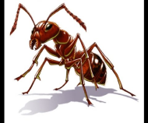

c) Vận dụng kiến thức
B
3
Hãy chỉ ra các cách để con kiến bò từ A đến B theo đường chéo của các hình vuông nhỏ?
A

Slide 22
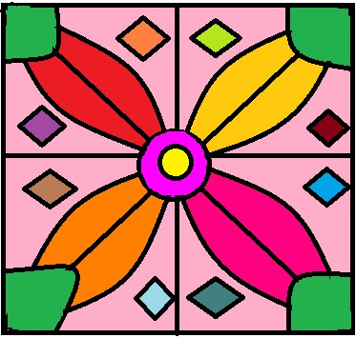
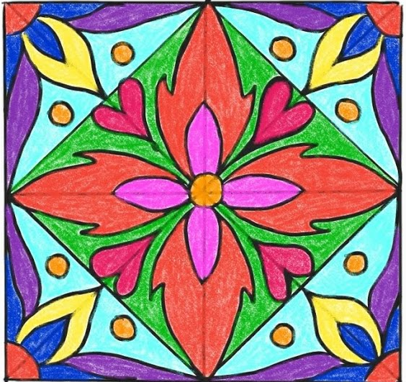
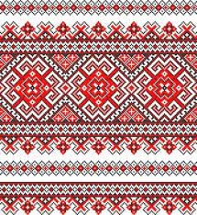
c) Vận dụng kiến thức
4
Em hãy vẽ một hình vuông trên tờ giấy A4 và trang trí theo cách của mình.
Trong thực tế có rất nhiều họa tiết được trang trí từ hình vuông.

Slide 23
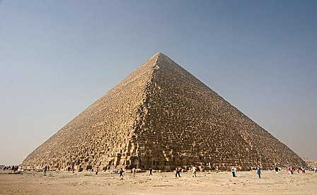
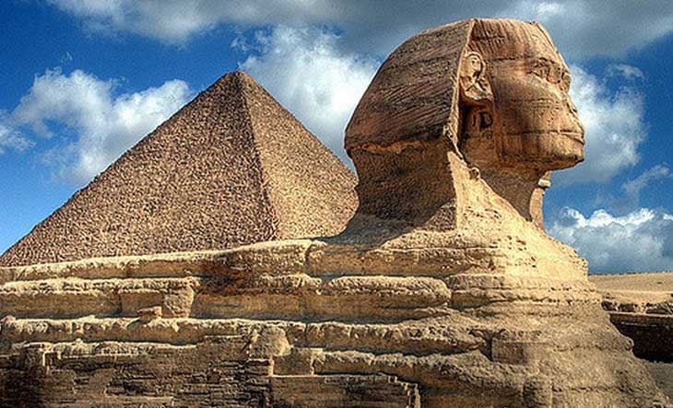
NHỮNG ĐIỀU KÌ DIỆU CỦA KIM TỰ THÁP KHEOPS
Những điều kỳ diệu của kim tự tháp Kê Ốp. Sừng sững trên cao nguyên Giza qua bao đời, Đại kim tự tháp Kê Ốp là công trình nhân tạo vĩ đại nhất mọi thời đại.
Là một trong 7 kỳ quan thế giới, Đại kim tự tháp Giza (còn gọi là kim tự tháp Khufu hay Kheops – Kê Ốp) được xây dựng từ khoảng 2,3 triệu khối đá vôi và đá granite có khối lượng từ 2 – 50 tấn.
Các khối đá được chạm khắc, tạo hình, mài nhẵn bề mặt rồi xếp chồng lên nhau tới độ cao 146,5m (trải qua năm tháng đến hiện nay còn 138,8m), chúng được làm hoàn hảo tới mức ngay cả một sợi tóc, một lưỡi dao hay một tờ giấy mỏng cũng không thể lọt được vào khe giữa hai khối đá. Tuy vậy, nó vẫn được tính toán để chịu được sự giãn nở nhiệt, và thậm chí cả những trận động đất.
Thiết kế của kim tự tháp Kê Ốp khiến cả những kiến trúc sư tài năng nhất hiện nay cũng phải khâm phục. Mặc dù ở trên sa mạc nóng bức, nhưng nhiệt độ bên trong của kim tự tháp luôn được duy trì ở mức 20 độ C, đúng bằng nhiệt độ trung bình trên trái đất.
Kim tự tháp Kheops ở Ai Cập có dạng hình chóp có đáy là hình vuông, bốn mặt bên là hình tam giác đều.

Slide 24
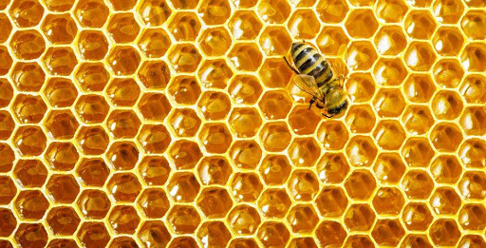
Nhìn bề mặt tổ ong ta thấy các hình lục giác đều xếp liền kề nhau. Cấu trúc này tiết kiệm nguyên liệu và tận dụng được không gian. Ngày nay con người đang ứng dụng rộng rãi cấu trúc này trong các lĩnh vực như kiến trúc, hàng không.
Hình lục giác đều có những đặc điểm gì?

Slide 25
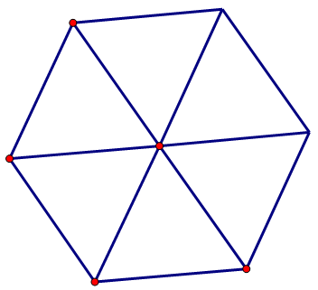
3. HÌNH LỤC GIÁC ĐỀU
a) Một số yếu tố cơ bản của hình lục giác đều
HĐ5
Cắt sáu hình tam giác đều giống nhau và ghép lại như Hình 4.4a để được hình lục giác đều như Hình 4.4b.
1
A
B
F
C
E
D
Hình 4.4a
Hình 4.4b

Slide 26
3. HÌNH LỤC GIÁC ĐỀU
a) Một số yếu tố cơ bản của hình lục giác đều
HĐ5
Cắt sáu hình tam giác đều giống nhau và ghép lại như Hình 4.4a để được hình lục giác đều như Hình 4.4b.
1

Slide 27
HĐ5
Kể tên các đỉnh, cạnh, góc của hình lục giác đều ABCDEF
2
đỉnh
cạnh
góc
Các cạnh của hình này có bằng nhau không?
3
Các góc của hình này có bằng nhau không và bằng bao nhiêu độ?
4
A
B
Trả lời:
3
Các cạnh của hình này có bằng nhau.
F
C
4
Các góc của hình này có bằng nhau và bằng 120⁰.
E
D

Slide 28
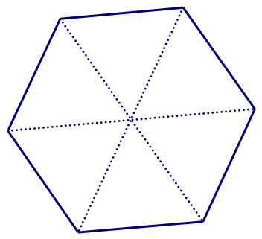
HĐ6
Hãy quan sát hình 4.5.
Hãy kể tên các đường chéo chính của hình lục giác đều ABCDEF.
1
Hãy so sánh độ dài các đường chéo chính với nhau.
2
Đường chéo chính
A
B
Trả lời:
F
C
1
Các đường chéo chính là: AD, BE, CF
2
Độ dài các đường chéo chính bằng nhau.
E
D
Hình 4.5

Slide 29
Nhận xét
Hình lục giác đều có:
- Sáu cạnh bằng nhau.
- Sáu góc bằng nhau, mỗi góc bằng 120⁰.
- Ba đường chéo chính bằng nhau.

Slide 30

c) Vận dụng kiến thức
Qua tìm hiểu về hình tam giác đều, hình vuông, hình lục giác đều, em có nhận xét gì về đặc điểm chung (cạnh, góc) của các hình nói trên?
Trả lời: Đặc điểm chung của các hình tam giác đều, hình vuông, hình lục giác đều là các cạnh bằng nhau, các góc bằng nhau.

Slide 31
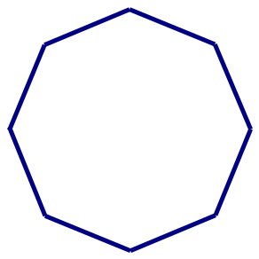

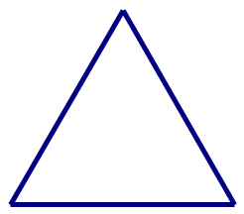
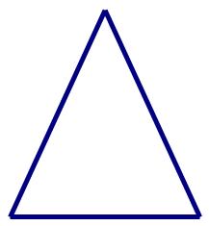
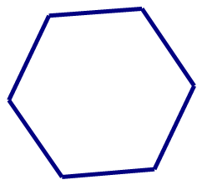
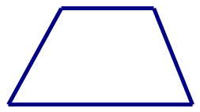
c) Vận dụng kiến thức
1
Quan sát các hình vẽ sau và cho biết: Hình nào là hình tam giác đều, hình nào là hình vuông, hình nào là hình lục giác đều?
Hình vuông
Tam giác đều
a)
b)
c)
Lục giác đều
d)
e)
f)

Slide 32
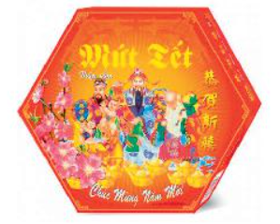
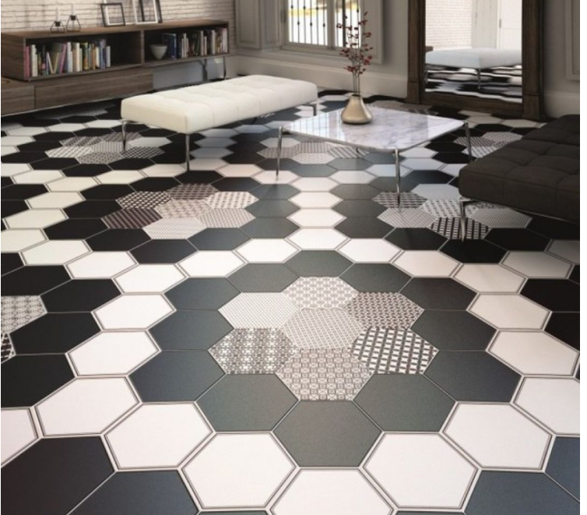


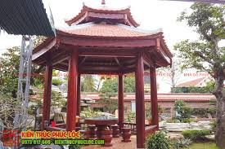
c) Vận dụng kiến thức
2
Hãy kể tên một số vật dụng, họa tiết, công trình kiến trúc, … có hình ảnh của hình tam giác đều, hình vuông, hình lục giác đều.

Slide 33
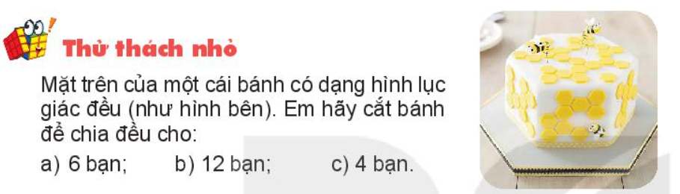
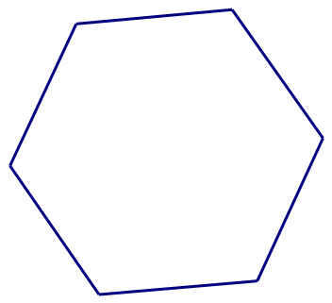
c) Vận dụng kiến thức
3
Cô có một chiếc bánh sinh nhật hình lục giác đều.
Cắt chia đều cho 4 bạn.
Cắt chia đều cho 6 bạn.
Cắt chia đều cho 12 bạn.

Slide 34


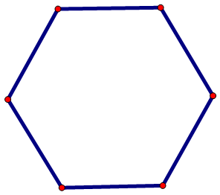



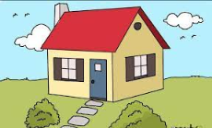
c) Vận dụng kiến thức
4
Người ta muốn đặt một trạm biến áp để đưa điện về sáu ngôi nhà. Phải đặt trạm biến áp ở đâu để khoảng cách từ trạm biến áp đến sau ngôi nhà bằng nhau, biết rằng sáu ngôi nhà ở vị trí sáu đỉnh của hình lục giác đều?

Slide 35
Thử thách về nhà
Thử thách 1: Vẽ tam giác đều ABC có cạnh BC = 4,5cm

Slide 36
Thử thách về nhà
Thử thách 2: Quan sát hình sau và cho biết: Hình nào là hình tam giác đều?
b)
c)
a)
d)
e)
f)

Slide 37
Thử thách về nhà
Thử thách 3: Quan sát, dùng compa kiểm tra trong hình dưới có hình tam giác đều nào không? Hãy chỉ tên tam giác đó (nếu có)

Slide 38
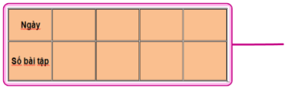
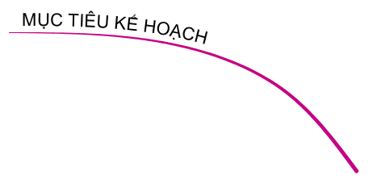
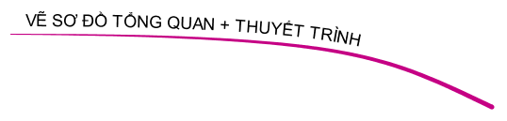

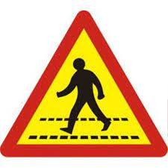




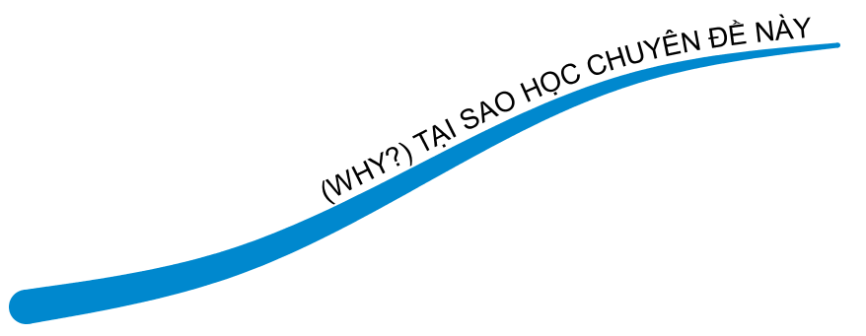
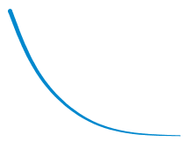

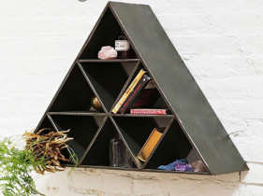
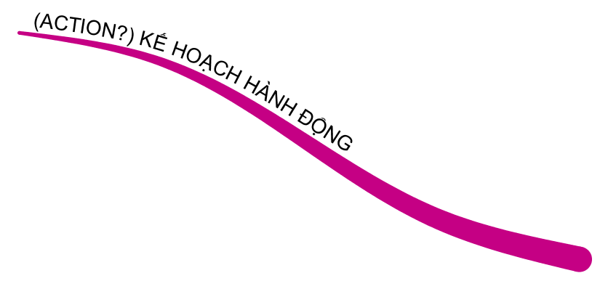
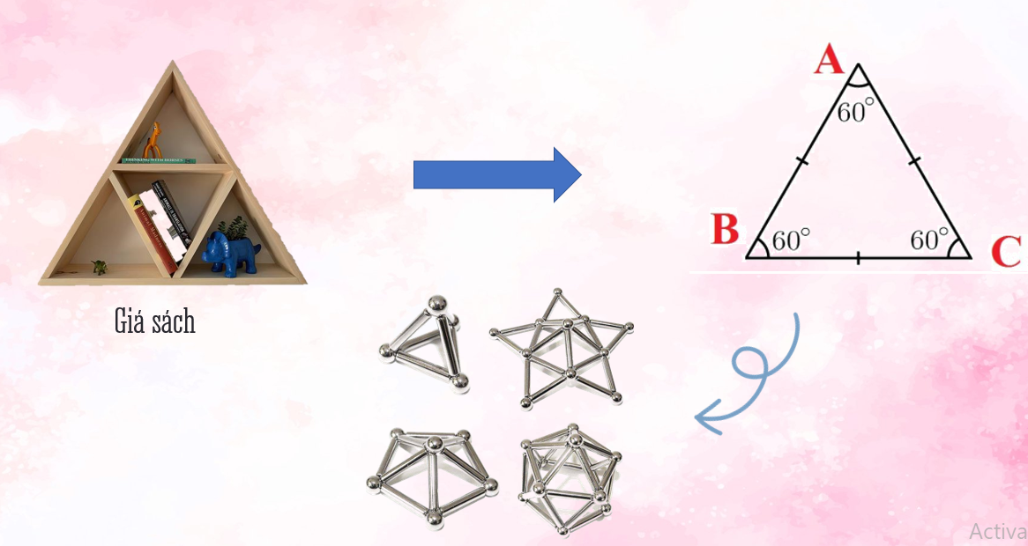
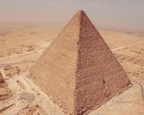

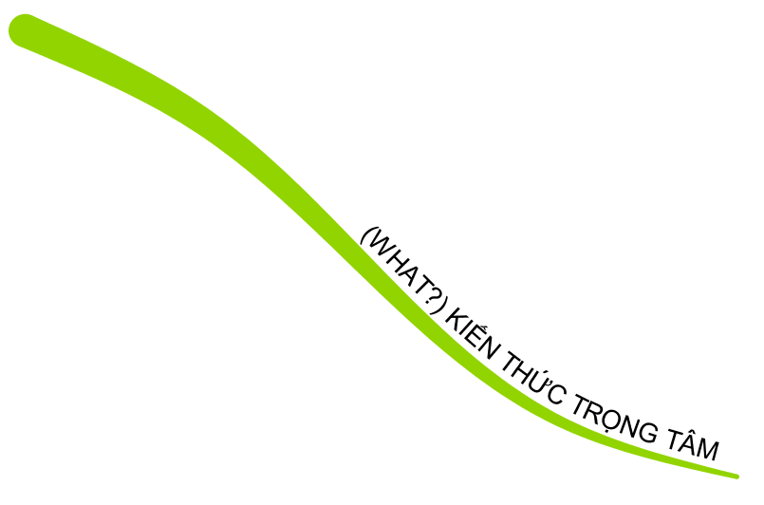
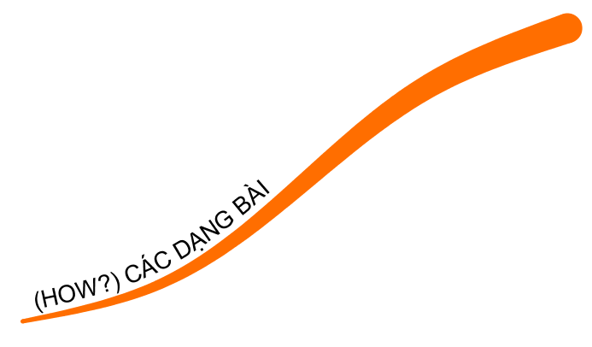







HÌNH TAM GIÁC ĐỀU
ACTION
WHY
TAM GIÁC ĐỀU
(Lớp 6)
HÌNH TAM GIÁC
(Tiểu học)
HOW
WHAT

